Slide 1

GESTIÓN DE PROCESOS, SIMULACIÓN Y MEJORA CONTINUA
SESIÓN 12
GESTIÓN DE LA CALIDAD – CICLO PHVA
Gestión de la calidad
Ciclo PHVA
Principios de la calidad

Slide 2

OBJETIVOS
DE LA SESIÓN

Slide 3

+ OBJETIVOS
Explicar qué es Gestión de la Calidad.
Conocer y aplicar el ciclo de Mejora Continua o PHVA.
Conocer y aplicar los Principios de la Calidad.

Slide 4
GESTIÓN DE LA CALIDAD

Slide 5

+ GESTIÓN DE LA CALIDAD
ORGANIZACIÓN INTERNACIONAL DE NORMALIZACIÓN
Gestión es la organización, la dirección y el control de los recursos de una empresa para el logro de sus objetivos.

Slide 6

+ GESTIÓN DE LA CALIDAD
GESTIÓN EMPRESARIAL ESTRATÉGICA
Se puede definir como el conjunto de elementos necesarios para dirigir una organización hacia su desarrollo sostenible, satisfaciendo las necesidades y expectativas de sus partes interesadas.

Slide 7






+ GESTIÓN DE LA CALIDAD
GESTIÓN EMPRESARIAL ESTRATÉGICA
PARTES INTERESADAS (STAKEHOLDERS): Individuos u otras partes interesadas que aportan valor a la organización o que, de otro modo, están interesadas en las actividades de la organización o afectadas por ellas.
ISO 9004:2009
Proveedores
Clientes
Comunidad
Accionistas
Organización
Gobierno
Trabajadores

Slide 8
+ GESTIÓN DE LA CALIDAD
NECESIDADES Y EXPECTATIVAS DE LOS STAKEHOLDERS
Parte Interesada | Necesidades y Expectativas
Clientes | Calidad, Precio y Desempeño
Propietarios/Accionistas | Rentabilidad Sostenida y Transparencia
Personas de la Organización | Buen ambiente de trabajo Estabilidad laboral Reconocimiento y recompensa
Proveedores | Beneficios mutuos y continuidad
Sociedad | Protección ambiental Comportamiento ético Cumplimiento de requisitos legales

Slide 9

+ GESTIÓN DE LA CALIDAD
GESTIÓN DE CALIDAD
Según la Norma ISO 9001:2008, Gestión de Calidad es: “Actividades coordinadas para dirigir y controlar una organización en lo relativo a la calidad”

Slide 10
+ GESTIÓN DE LA CALIDAD
EVOLUCIÓN DE LA GESTIÓN DE CALIDAD DE LAS EMPRESAS
Era
Enfoque
Control de Calidad
Producto
Aseguramiento de la Calidad
Proceso
Gestión de la Calidad
Personas - Cliente

Slide 11
CICLO PHVA

Slide 12
+ CICLO PHVA
CICLO PHVA – MEJORA CONTINUA
PHVA es una herramienta de Mejora Continua
Planear
(Qué? Cómo?)
Actuar
(Abandonar, Adoptar, Adaptar)
Hacer
(Prueba)
Verificar
(Analizar)

Slide 13
+ CICLO PHVA
PHVA - EXPLICACIÓN
Planear (Qué?) | Identificar el problema. Establecer metas alcanzables y medibles. Identificar stakeholders y desarrollar los canales de comunicación necesarios para comunicar y obtener aprobaciones.
Planear (Cómo?) | Dividir el sistema completo en procesos individuales – mapeo de proceso Lluvia de ideas de las causas potenciales del problema Recolectar y analizar data para validar la causa raíz. Formular una hipótesis.
Herramientas:
Observación directa del proceso
Diagrama de flujo
Diagrama de Causa - Efecto

Slide 14
+ CICLO PHVA
PHVA - EXPLICACIÓN
Hacer (Desarrollar Soluciones) | Establecer un criterio de “éxito experimental”. Diseñar el “experimento” para probar la hipótesis. Obtener aprobación y apoyo de los stakeholders para la solución elegida.
Hacer (Implementar soluciones) | Implementar el experimento/solución en una fase de prueba o piloto

Slide 15
+ CICLO PHVA
PHVA - EXPLICACIÓN
Verificar (Evaluar los resultados) | Juntar/analizar la data de la solución. Validar la hipótesis.
Verificar (Alcanzar la meta deseada) | Si es positivo, ACTUAR. Caso contrario, regresar a Planear, revisar la hipótesis o el problema planteado.
Herramientas:
Observación directa del proceso
Graficas de control
KPI (Indicadores claves de desempeño)

Slide 16
+ CICLO PHVA
PHVA - EXPLICACIÓN
Actuar (Implementar la solución a escala completa) | Identificar cambios sistemáticos y necesidades de capacitación para una implementación completa. Planear monitoreo continuo de la solución. Mejora continua. Observar otras oportunidades de mejora.
Herramientas:
Mapeo de Procesos (nuevo proceso)
Estandarización de las actividades y proceso
Probar errores
Entrenamiento formal

Slide 17
+ CICLO PHVA
PHVA - EXPLICACIÓN
Pueden haber muchas soluciones, se deben priorizar: | Cuanto afectan a la causa raíz La importancia para los trabajadores La importancia para los clientes Facilidad de implementación Costo

Slide 18
+ CICLO PHVA
PHVA - RESUMEN

Slide 19
+ CICLO PHVA
PHVA - RESUMEN
Planear
Modificar parámetros
Hacer
Verificar
NO
Meta alcanzada

Slide 20
+ CICLO PHVA
PHVA - RESUMEN
Planear
Modificar parámetros
Hacer
Verificar
Otro problema o mejora
NO
Meta alcanzada
SI
Actuar

Slide 21
+ CICLO PHVA
BLOQUEOS COMUNES EN LOS NEGOCIOS
Gran “P” HVA – Sobre planeamiento
El equipo se atraca en el ciclo de planeamiento – Tratan de confirmar las hipótesis en la fase de planeamiento. Lo cierto es que esto se hace en la fase de Verificación.
Pequeña “P” HVA – Mínimo planeamiento
Se olvida la hipótesis experimental: No hay cuestionamiento – por qué?
Las cosas funcionan bien por razones mas allá de la comprensión sin conocimiento de qué funciono y por qué.
La hipótesis no es validada.

Slide 22

+ CICLO PHVA
PHVA – CONCLUSIONES FINALES
El ciclo PHVA puede ser un método rápido y efectivo para implementar la Mejora Continua.
Cada paso: Planear, Hacer, Verificar, y Actuar son críticos para una implementación consistente de mejoras de procesos exitosos.
Evita los bloqueos comunes, como la sobre/bajo planeamiento y no validar la hipótesis, incluso ante resultados exitosos.

Slide 23
PRINCIPIOS DE LA CALIDAD

Slide 24





+ PRINCIPIOS DE LA CALIDAD
ENFOQUE AL CLIENTE
Determinar quienes son las partes interesadas (clientes).
Identificar sus necesidades.
Convertir las necesidades en requisitos.
Cumplir con estos requisitos.
Empleados
Accionistas
Clientes
Proveedores
Sociedad

Slide 25
+ PRINCIPIOS DE LA CALIDAD
LIDERAZGO
Provee: dirección, claridad en lo que se debe hacer, motivación y recursos.
Debe existir un liderazgo a nivel de toda la organización y a nivel de cada proceso.
Las personas comprenderán y se sentirán motivadas respecto a las metas de la organización.
Visión y Misión de la Empresa
Política de Calidad
Objetivos de Calidad

Slide 26

+ PRINCIPIOS DE LA CALIDAD
PARTICIPACIÓN DE PERSONAL
Comprendan la importancia de su contribución y función.
Todo el personal interviene de alguna manera en la satisfacción de los clientes.
Hagan suyos los problemas y se sientan responsables de su solución.

Slide 27
+ PRINCIPIOS DE LA CALIDAD
ENFOQUE BASADO EN PROCESOS
Definir las etapas necesarias para producir un producto o entregar un servicio, de tal forma que cada etapa agregue valor.
Establecer responsabilidades para cada actividad.
Evaluar los riesgos, las consecuencias y los impactos de las actividades que componen los procesos sobre los clientes, los proveedores, trabajadores y la comunidad.

Slide 28
+ PRINCIPIOS DE LA CALIDAD
ENFOQUE BASADO EN PROCESOS
Procesos estratégicos de la organización
Requisitos esperados por las partes interesadas
Requisitos satisfechos por las partes interesadas
Procesos operativos de la organización
Procesos de soporte de la organización.

Slide 29
+ PRINCIPIOS DE LA CALIDAD
ENFOQUE DE SISTEMA PARA LA GESTIÓN
Los procesos que conforman el sistema de Gestión de Calidad deben trabajar de forma integrada para alcanzar la Política y Objetivos de Calidad de la empresa.
CLIENTE
PROCESO A
PROCESO B
PROCESO C
CLIENTE
Sub
Proceso A
Sub
Proceso B
Sub
Proceso C
Cada proceso debe satisfacer sus clientes internos

Slide 30

+ PRINCIPIOS DE LA CALIDAD
MEJORA CONTINUA
ACTUAR:
Tomar acciones para mejorar continuamente el desempeño
PLANEAR:
Establecer los objetivos y procesos necesarios para lograr los resultados de acuerdo a los requerimientos del cliente y las políticas de la empresa
ACTUAR
PLANEAR
VERIFICAR:
Monitorear y medir el proceso y el producto, y reportar los resultados
HACER:
Implementar los procesos
VERIFICAR
HACER
La mejora continua es un método de trabajo permanente de la organización, que se aplica a todos los procesos.

Slide 31

+ PRINCIPIOS DE LA CALIDAD
TOMA DE DESICIONES BASADAS EN LOS HECHOS
Los datos se dividen principalmente en 4 aspectos:
01
Asegurar que los datos y la información son suficientemente exactos y confiables.
02
Analizar los datos y la información empleando métodos validos.
03
Tomar decisiones y acciones basadas en el análisis de los hechos, equilibradas con la experiencia y la intuición.
04
Permitir la trazabilidad de las actividades para poder identificar el origen de errores y plantear soluciones.

Slide 32
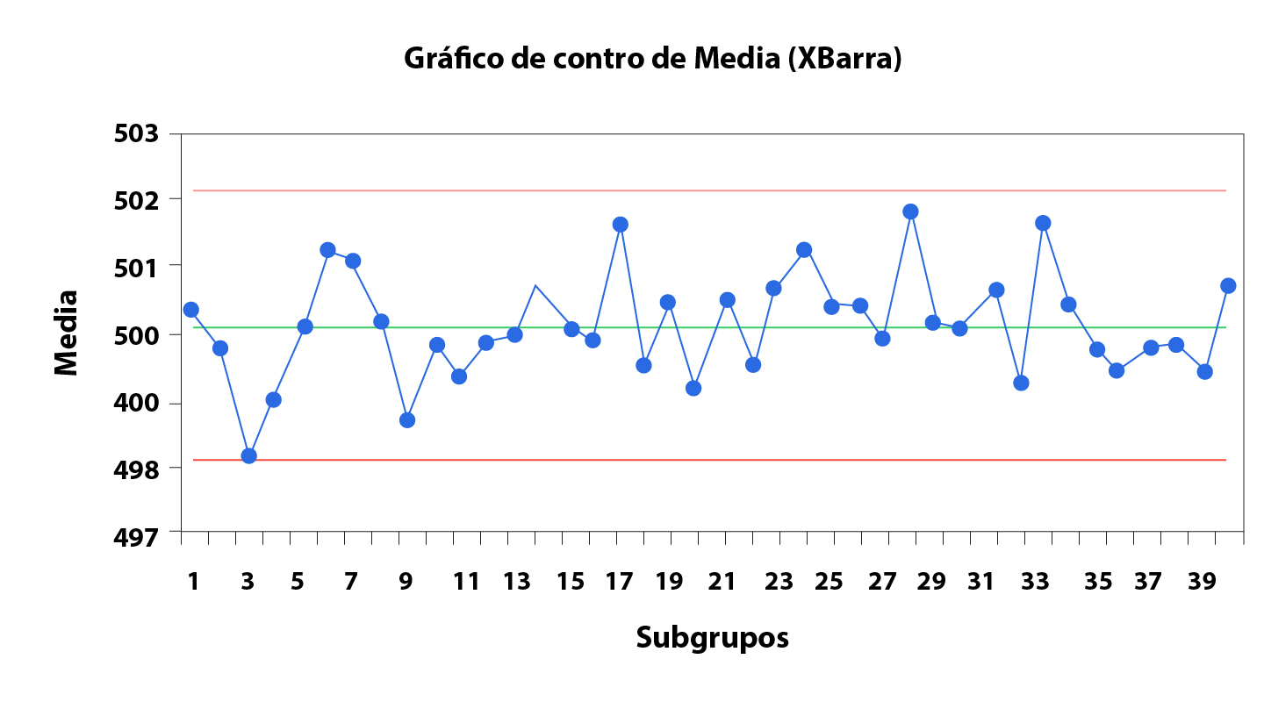
+ PRINCIPIOS DE LA CALIDAD
TOMA DE DESICIONES BASADAS EN LOS HECHOS
Las decisiones deben basarse en el análisis de datos

Slide 33

+ PRINCIPIOS DE LA CALIDAD
RELACIONES BENEFICIOSAS CON LOS PROVEEDORES
Una organización y sus proveedores son interdependientes.
Una relación mutuamente beneficiosa aumenta la habilidad de ambos de crear valor.
Definir criterios de evaluación y selección.
Definir métodos para verificar los suministros y servicios.
Analizar resultados y tendencias en el desempeño de los proveedores.

Slide 34

CONCLUSIONES MÁS REFERENCIAS

Slide 35

+ CONCLUSIONES
Gestión de empresa y Gestión de la calidad.
El despliegue del ciclo de Mejora Continua o Ciclo PHVA brinda soluciones que permitan mantener la competitividad de los productos y servicios, mejorar la calidad, reducir los costos, mejorar la productividad, reducir los precios, aumentar la participación de mercado y supervivencia de la empresa, proveer nuevos puestos de trabajo y aumentar la rentabilidad de la empresa.
Los principios de la calidad son la base para los sistemas de gestión de la calidad.

Slide 36

BIBLIOGRAFÍA MÁS REFERENCIAS

Slide 37

+ BIBLIOGRAFÍA
http://www.iso.org/iso/home.htm
http://asq.org/index.aspx
Norma ISO 9001:2008 Sistemas de Gestión de la Calidad
Amparo Zapata Gomez (2015). “Ciclo de la Calidad PHVA”. (1 ª ed.) Bogotá: Editorial Universidad Nacional de Colombia

